Slide 1
События, достижения и
перспективы
Арман Ватян, Всемирный банк

Slide 2
ПС по внутреннему аудиту
Координационный комитет
PEMPAL
Руководитель группы
от банка
Методическое руководство/
попечительство
Лидер сообщества
Исполнительный комитет
Под руководством Председателя и
двух заместителей
Практикующее сообщество по внутреннему аудиту
Лидерство координация
Аудит на
практике
Логистическая поддержка
Тематические
встречи
(роль ЦГГ)
Внутренний
контроль
(РГВК)
(РГАП)
Секретариат (Кристина Зайтуна)
Всемирный банк (ВБ)
Финансирование, профессиональная поддержка
Профессиональная поддержка
Информация
Информация
Минфин РФ, SECO, Голландская академия и др.
Специалисты ресурсной группы, организации, профессиональные объединения (ИВА IIA, CIPFA и т.д.)

Slide 3
Поддерживать и развивать добровольную сеть профессиональных аудиторов посредством
взаимного обучения и
управления знаниями при помощи целого ряда мероприятий
Внутренние процессы
Клиент
Финансы
СВА
IACOP
Отвечать потребностям доноров и обеспечивать максимальную отдачу со стороны PEMPAL от вложенных средств при помощи Секретариата
Служить нашим правительствам
Обучение и рост
Развивать добровольное участие, руководящую роль Исполнительного комитета, самостоятельность и устойчивость рабочих групп СВА, согласованность действий с Координационным комитетом и другими ПС
Для получения более подробной информации см. документ СВА PEMPAL

Slide 4
IACOP Enabling Groups
Активисты программы: определяют и
приоритизируют темы, тематические
направления и виды деятельности,
которые помогут в проработке мероприятий
в будущем
Посланнники для внешнего мира: готовят коммюнике для объединения людей из всех ПС, знаний, генерируемых в ПС и за их пределами
Друзья качества: устанавливают, что эффективно, а что неэффективно работает в течение мероприятий и в ходе деятельности между мероприятиями
Детективы ценностей: собирают истории, подтверждающие ценность мероприятий СВА для различных заинтересованных сторон

Slide 5
Хранилище знаний в Wiki –передача группам groups.io

Slide 6
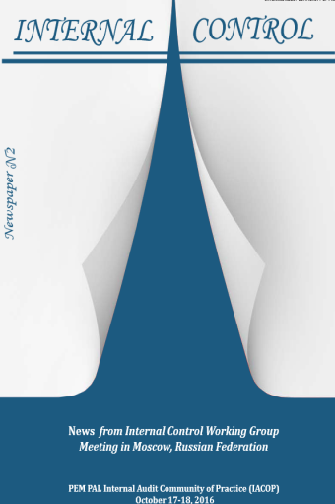
Продукты СВА, посвященные
эффективным практикам
Шаблон Руководства по эффективной практике ВА
Шаблон Руководства по эффективной практике НПР
Массив знаний по ВА
Оценка рисков при планировании аудита
Концепция RIFIX (взаимоотношений внутреннего аудита, финансовой инспекции и внешнего аудита)
Руководство по оценке качества
Газеты, коммюнике и более 100 других продуктов знаний

Slide 7
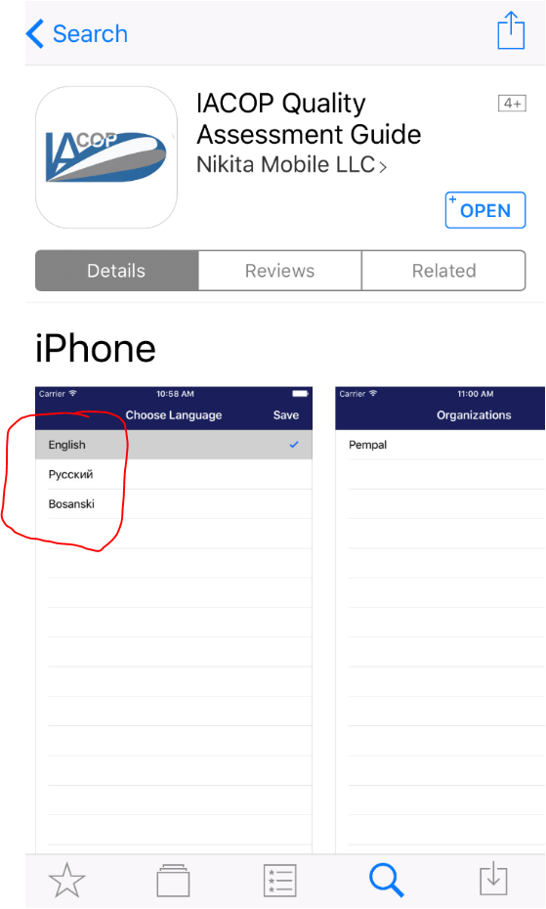
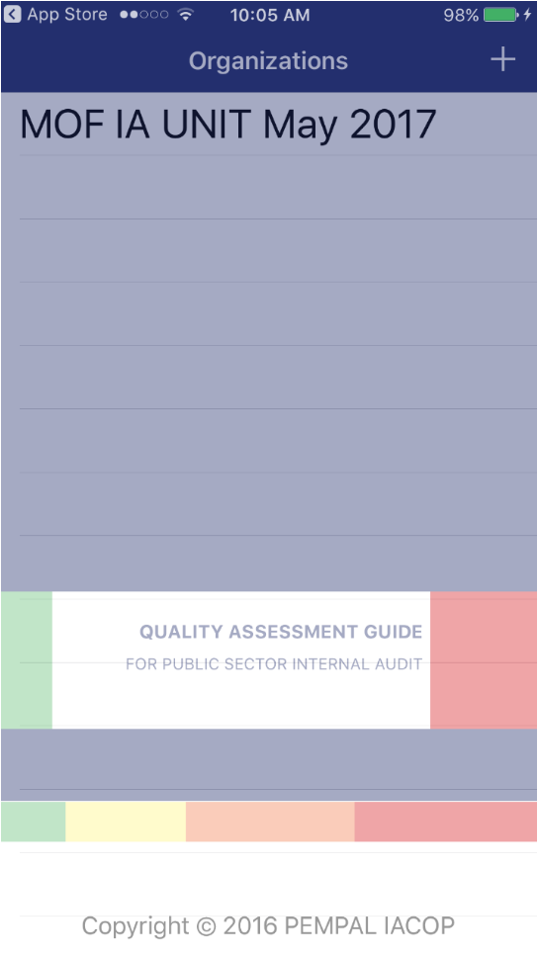
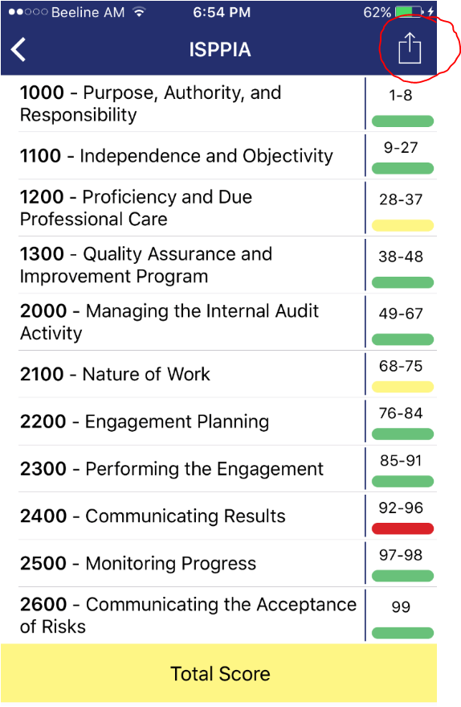
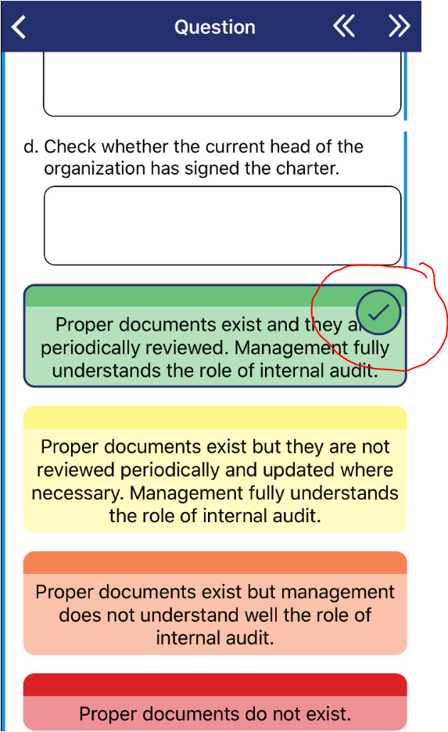
Наше программное приложение
по оценке качества

Slide 8
Воздействие СВА

Slide 9
Ход реформы

Slide 10
Приоритетные для СВА тематические направления на 2019-2022 финансовые годы
Повышение ценности и воздействия внутреннего аудита
Государственный внутренний контроль – роль ЦГГ и внутренних аудиторов (РГВК)
Синергизм: ГВК с упором на вопросы добросовестности руководства и борьбу с коррупцией
Внедрение в практику цикла аудита, различных видов и моделей выполнения аудиторских заданий, включая ИКТ-решения (РГАП)
Роль ЦГГ в координации реформы в государственном секторе и стоящие перед ЦГГ вызовы, а также ее функции на различных этапах реформы
Пропагандирование СВА, распространение продуктов знаний сообщества и опыта, приобретенного в результате работы действующих и действовавших ранее рабочих групп: RIFIX, T&C, НПР, RA, ОК, ВК, АК

Slide 11
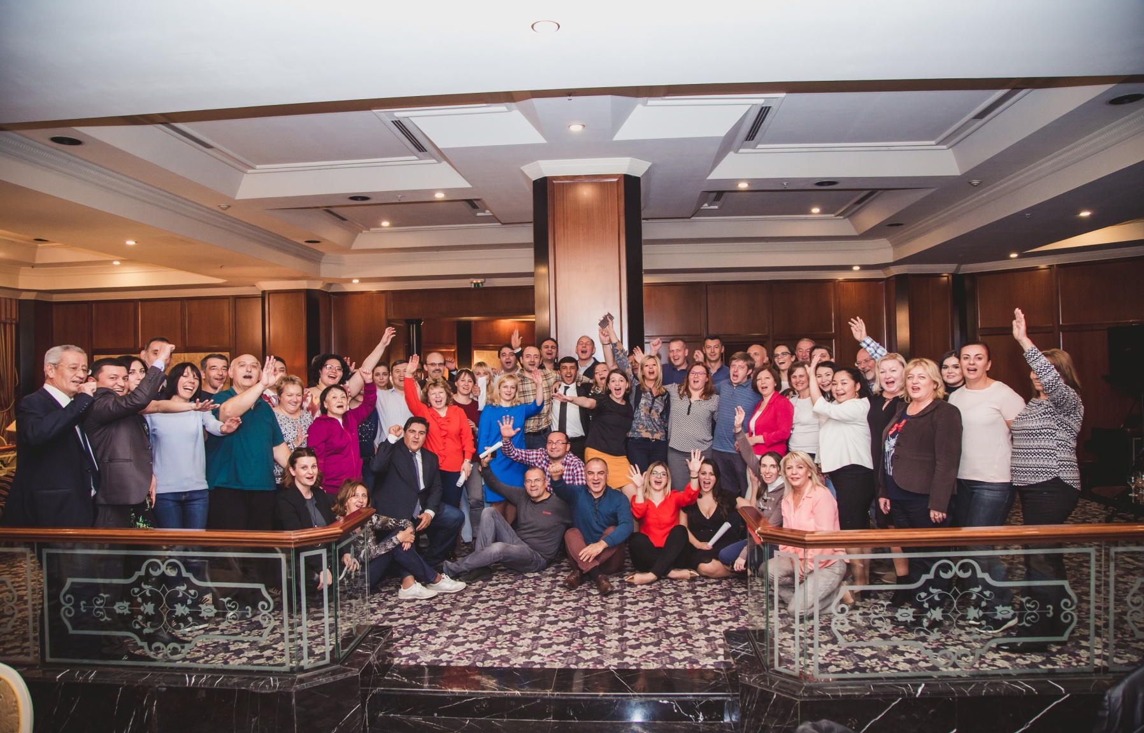
Семья профессионалов PEMPAL

